Slide 1




Determinantes de la Capacidad de Absorción en Empresas de Manufactura del Perú
Bruno Chaihuaque

Slide 2
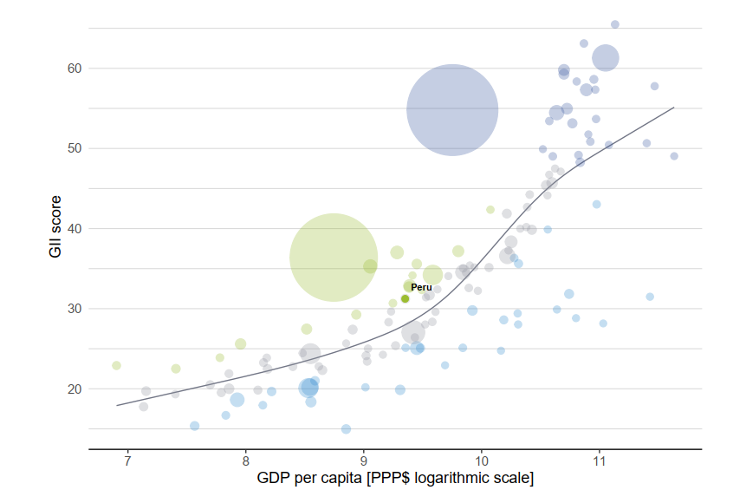
Motivación
Economic Complex Index
Global Innovation Index score (2019) vs PBI per cápita
ECI Rank | Year | Country | ECI | Change Over 5 Years
1 | 2020 | Japan | 2.265233 | 0
2 | 2020 | Switzerland | 2.139732 | 1
3 | 2020 | Germany | 1.961063 | -1
4 | 2020 | South Korea | 1.948556 | 0
5 | 2020 | Singapore | 1.871807 | 0
20 | 2020 | Mexico | 1.215792 | -2
40 | 2020 | Panama | 0.62831 | -7
48 | 2020 | Costa Rica | 0.303377 | -2
60 | 2020 | Brazil | 0.034564 | -11
61 | 2020 | El Salvador | 0.021801 | -3
62 | 2020 | Dominican Republic | -0.016727 | 11
64 | 2020 | Colombia | -0.057903 | -5
65 | 2020 | Uruguay | -0.069835 | -11
76 | 2020 | Chile | -0.242265 | -5
82 | 2020 | Guatemala | -0.339703 | -6
84 | 2020 | Paraguay | -0.358749 | 7
95 | 2020 | Honduras | -0.646945 | -15
105 | 2020 | Peru | -0.829862 | -5
110 | 2020 | Bolivia | -0.896701 | 9
119 | 2020 | Ecuador | -1.097123 | -4
120 | 2020 | Cuba | -1.161673 | -17
125 | 2020 | Venezuela | -1.373512 | 2
Nota. Adaptado de: https://atlas.cid.harvard.edu/rankings
Nota. Fuente: https://www.wipo.int/edocs/pubdocs/en/wipo_pub_gii_2021/pe.pdf

Slide 3
Planteamiento del Problema
La ACAP es un mecanismo que permite abordar este fenómeno en un nivel empresarial.
Diversos estudios relacionan la ACAP con la innovación y hay evidencia empírica sobre la influencia de la ACAP sobre la innovación y generación de ventajas competitivas (Liao et al., 2007; Chen et al. 2009; Xie et al., 2018, entre otros).
Sin embargo, los estudios sobre los determinantes de la ACAP son escasos y no existe consenso respecto a ellos.
Hay evidencia sobre la influencia del conocimiento en la Capacidad de Absorción (Knoppen, 2022). No obstante, hay escasa investigación sobre la influencia del aprendizaje organizacional en la ACAP.

Slide 4
Objetivos de Investigación
Analizar los factores determinantes de la ACAP
Evaluar el grado en el que el Conocimiento Organizacional (COR) inciden en los componentes de la ACAP
Evaluar el efecto de los Mecanismos de Integración Social (MIS) en la relación entre los componentes de la ACAP
Evaluar el grado en el que el Aprendizaje Organizacional (AOR) incide en los componentes de la ACAP

Slide 5
Marco Conceptual e Hipótesis
Habilidades
Asimilación
Adquisición
Conocimientos
Conocimiento organizacional (COR)
H1a
PACAP
Educación
Vega-Jurado et al. (2008)
Schmidt (2010)
H1b
Técnicos
H2a
Aprendizaje Organizacional
H2b
RACAP
Stelmaszczyk (2020)
H3
Mecanismos de Integración Social (MIS)
Transformación
Explotación
Vega-Jurado et al. (2008)
Zahra & George (2002)
Flatten et al. (2008)

